Slide 1
Erdélyi Kirándulás 2023. 05.15-19. 1. nap
Készítette: Balaton Beatrix

Slide 2
Készülődés
A tanév során minden 7. évfolyamos tanulót izgalommal töltött el az a tudat, hogy a nyertes Határtalanul! pályázatnak köszönhetően 2023 májusában Erdélybe utazhatunk. Ebben az évben szerencsénk volt, megvalósulhatott utazásunk 2023. május 15-étől május 19-éig.
Az előkészítő órákon tanáraink előadásaiból megtudhattuk, hogy Erdély a történelmi Magyarország szerves része volt, s több mint 1000 évig együtt éltünk az ott lakó népekkel. Ezért hallottunk Székelyföldön szinte csak magyar szót. Bemutatták nekünk azt is, hogy Erdély mely területeire látogatunk el utazásunk során. Tanulói kiselőadásokat készítettünk, hogy a nevezetességeket társainkkal is megismertessük.

Slide 3
A nagy nap reggele
Mindannyian izgatottan vártuk az indulás napját, mert tudtuk, hogy egy életreszóló élményben lesz részünk. Az indulás napján hajnali 4-kor szálltunk fel a buszra. A határig nagy csend volt, szinte mindenki szunyókált, kivéve persze a buszsofőröket, Kelemen Peti bácsit és Sanyi bácsit.

Slide 4
1. megálló: Király-hágó
A határ átlépése után megálltunk, hogy pénz váltsunk. Nagyváradtól még hosszú út vezetett a Király-hágóig, amelyet Erdély kapujának is neveznek.
Egy pár nagyon barátságos kutyussal s találkoztunk, akik nagyon aranyosak voltak
Itt kb fél óráig voltunk, aztán indultunk is tovább Erdőszentgyörgyre.

Slide 5
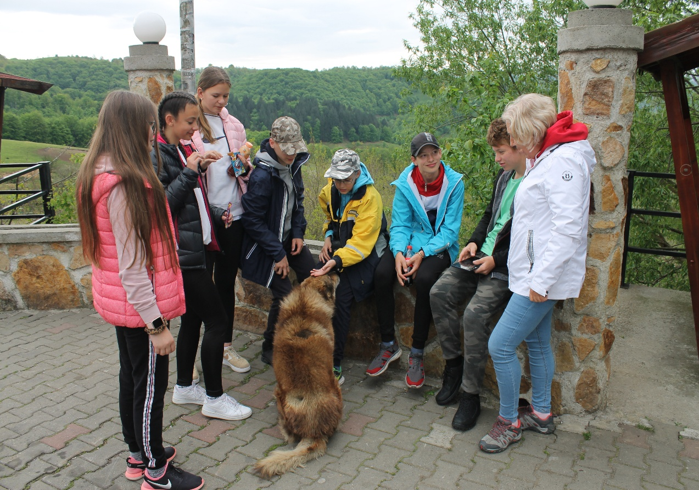

Slide 6
2. Erdőszentgyörgy
Erdőszentgyörgyön a híres Rhédey-kastélyt tekintettük meg.
A kastélyban egy érdekes kiállítást csodálhattunk meg a Rhédely családról, valamint Rhédey Klaudia életéről, illetve arról is több mindent megtudhattunk, hogy hogyan is került a Rhédey család a brit királyi családhoz.
Ezek mellett még Bözödújfaluról, az elárasztott faluról is láthattunk egy érdekes bemutatót.

Slide 7
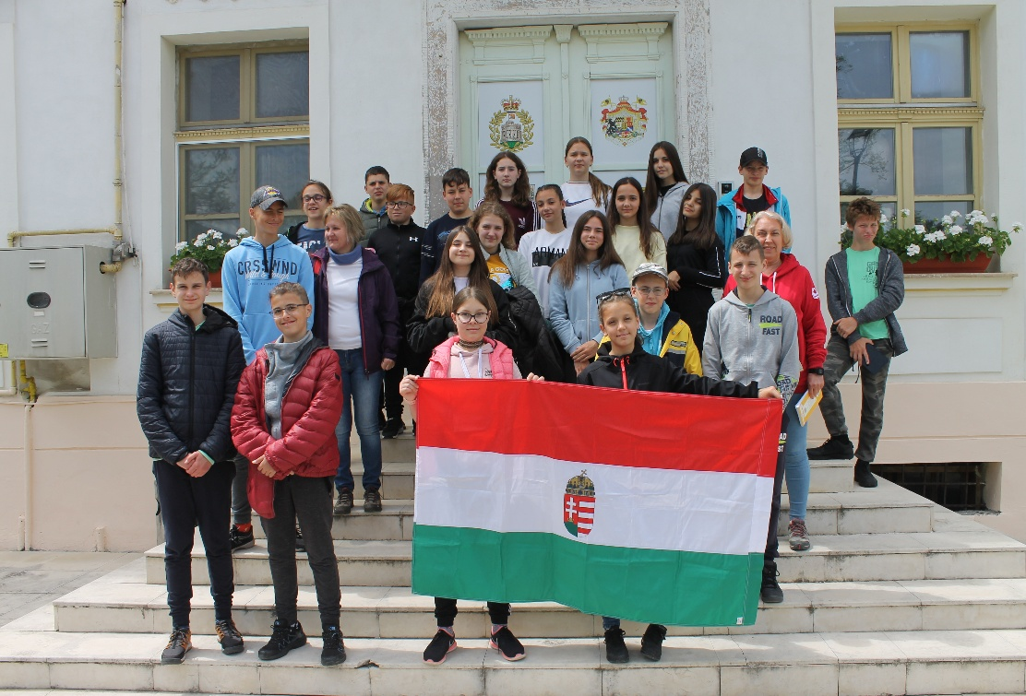
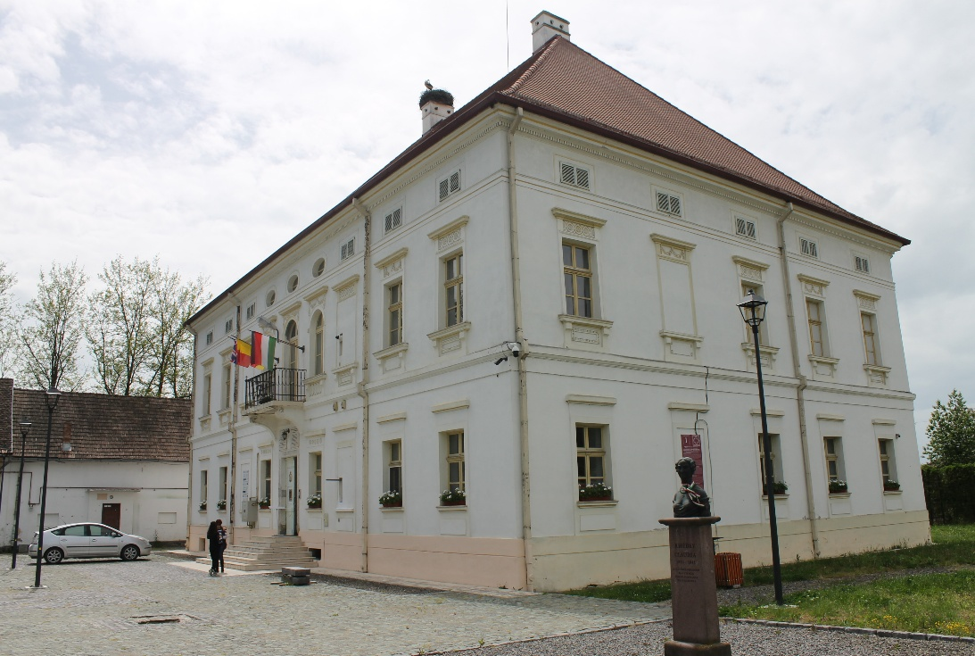

Slide 8
3. Szováta Medve-tó
Erdőszentgyörgy után Szovátára vezetett az utunk
Itt a híres Medve-tavat, ami nyaranta több ezer fürdőzőt csalogat magához, valamint más érdekes tavakat tekintettünk meg.
Illetve még edzeni is volt időnk egy kisebb edzőparkban a tó mellett.

Slide 9
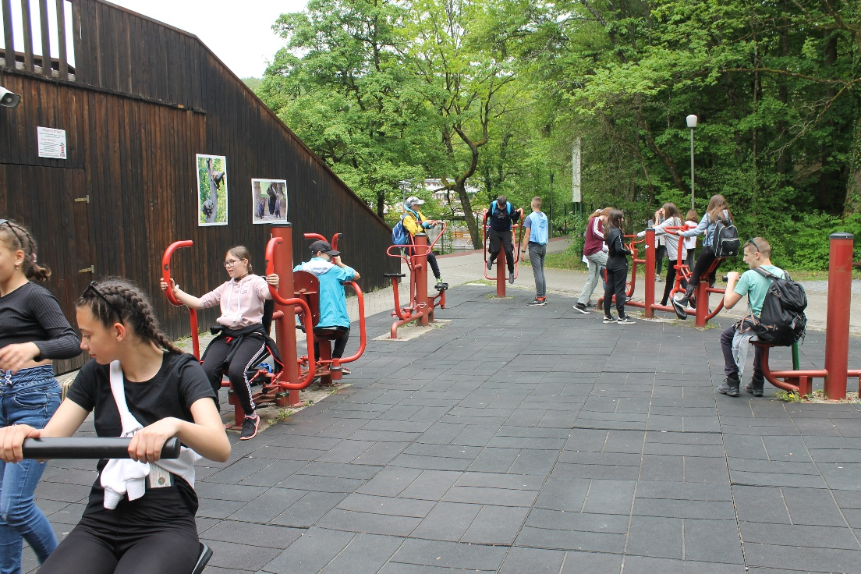
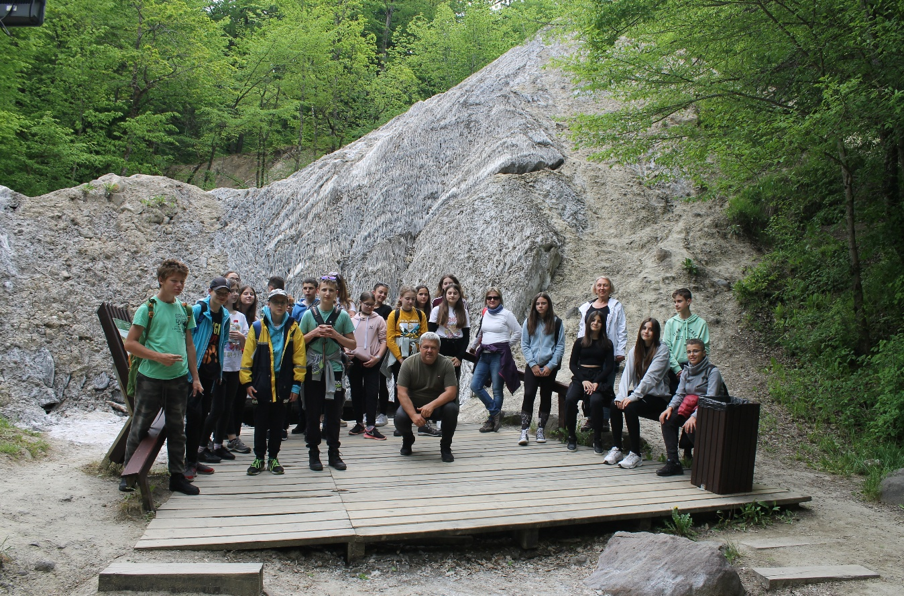

Slide 10
4. Korond régi mesterségek
Szováta után Korond városa felé vezetett az utunk.
Először egy vízimalmot nézhettünk meg,ami nagyon érdekes volt
Eztán indultunk tovább, ahol egy kedves bácsi bemutatta nekünk a taplász mesterséget, amit mi is egy kicsit kipróbálhattunk a tápló gomba nyújtásával.
Majd Marosfő felé vettük az irány, csak előtte még megálltunk egy sófeldolgozó üzemben, ahol ismertették velünk hogy hogyan is kell feldolgozni a sót. A bemutatás végén még egy ajándék sónyalókát is kapott mindenki.

Slide 11
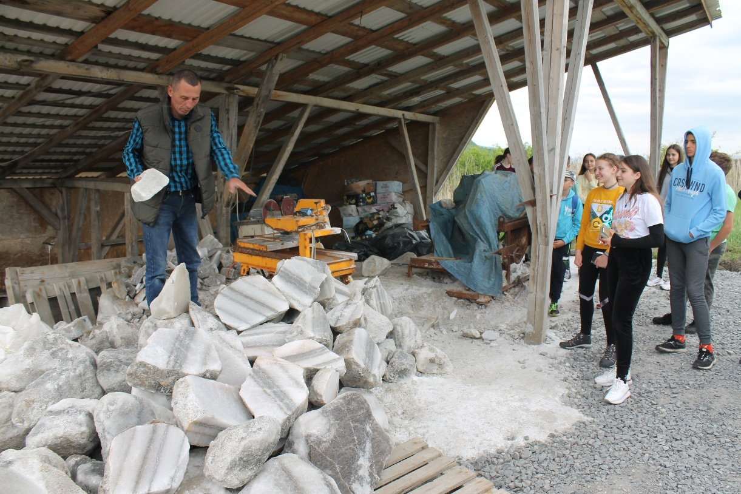
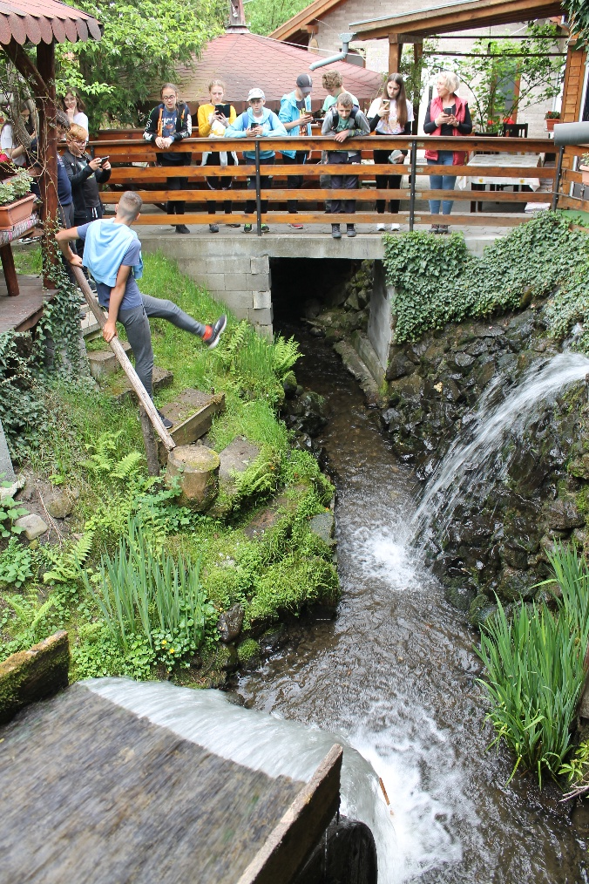

Slide 12
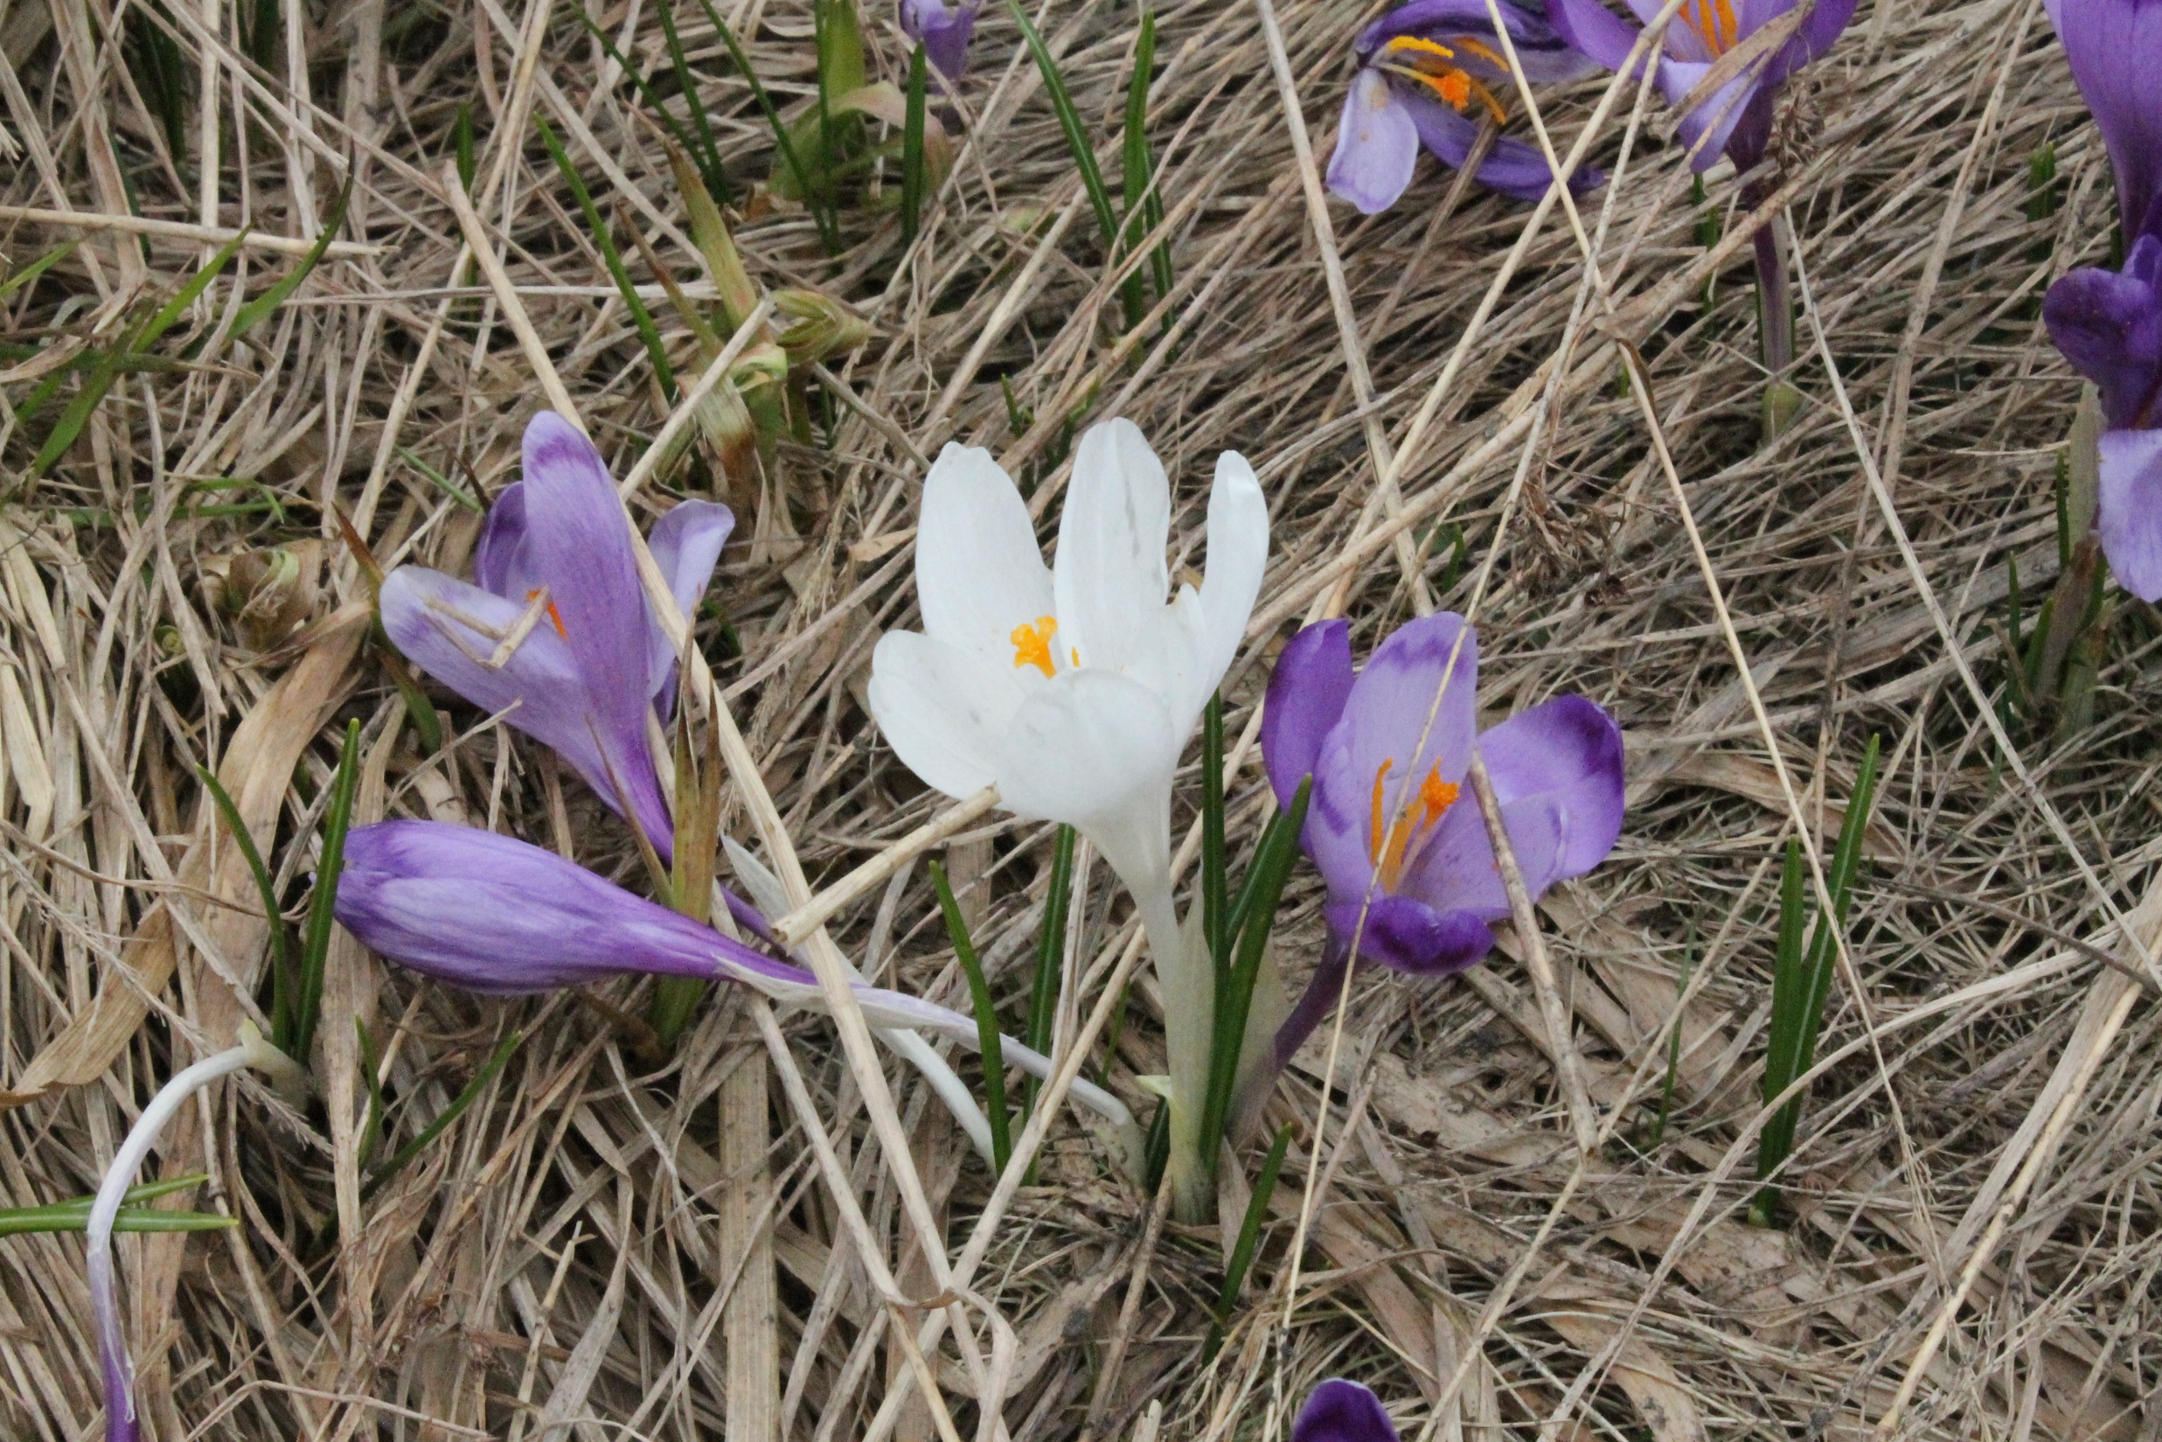
5. Szállásunk: Marosfő
Marosfőn található a Maros és az Olt forrása.
A vendéglátóink nagyon kedvesek voltak.

